Slide 1
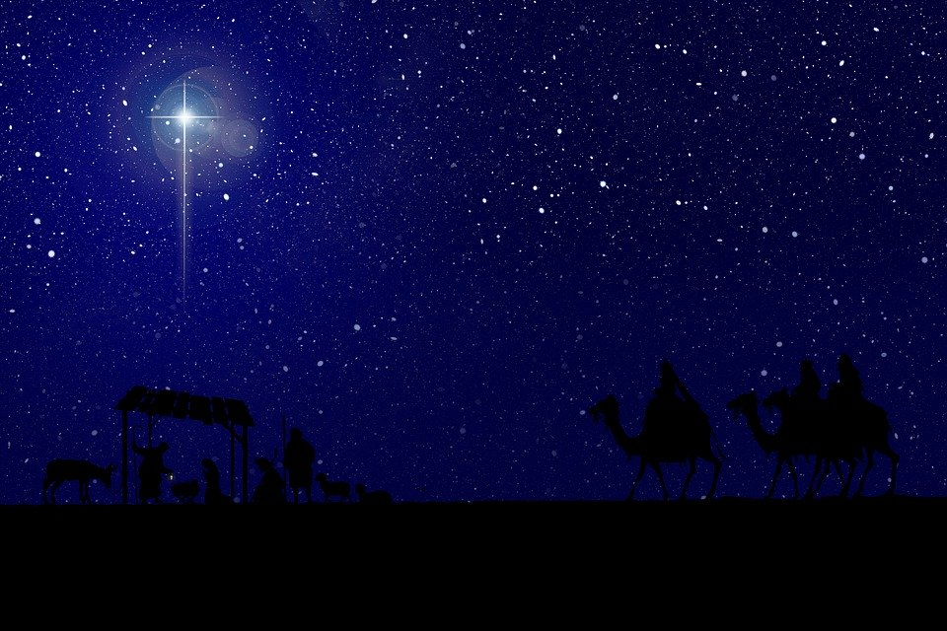
Christmas 2019
约 翰 福 音 John 6:38
因 为 我 从 天 上 降 下 来 ， 不 是 要 按 自 己 的 意 思 行 ， 乃 是 要 按 那 差 我 来 者 的 意 思 行 。

Slide 2
耶稣降世的目的？What were the purposes of Jesus coming?
实现神很久以前的应许。约6：38
成全神的律法。太5:17-18
安慰破碎的心灵。路4:18-19
审判世界。约5:22
To fulfill the promise God made long ago. John 6:38
To fulfill the law of God. Matt 5:17-18
To bind up the broken hearts. Luke 4:18-19
To be the Judge. John 5:22

Slide 3
约 翰 福 音 6:38
因 为 我 从 天 上 降 下 来 ， 不 是 要 按 自 己 的 意 思 行 ， 乃 是 要 按 那 差 我 来 者 的 意 思 行 。

Slide 4
耶稣来实现神很久以前的应许。约 6:38
JESUS CAME TO FULFILL THE PROMISE OF GOD LONG AGO. John 6:38
神造亚当和夏娃，跟他们立约。创世纪2：15-17
这是 “行为之约”
When God created Adam and Eve, God established a covenant with them. Genesis 2:15-17
This is a “Covenant of works”

Slide 5
创 世 纪
2:15 耶 和 华 神 将 那 人 安 置 在 伊 甸 园 ， 使 他 修 理 看 守 。
2:16 耶 和 华 神 吩 咐 他 说 ， 园 中 各 样 树 上 的 果 子 ， 你 可 以 随 意 吃 。
2:17 只 是 分 别 善 恶 树 上 的 果 子 ， 你 不 可 吃 ， 因 为 你 吃 的 日 子 必 定 死 。

Slide 6
“行为之约” The “Covenant of works”
创世纪 2:15-17
如果亚当和夏娃的行为顺服神的命令，他们会受祝福。
如果他们的行为违背神的命令，他们 “必定死”。
顺服带来祝福，悖逆带来惩罚。
Genesis 2:15-17
If Adam and Eve work to obey God’s command, they will be blessed.
If they work to disobey the command, they will “surely die”.
Blessing will follow obedience and punishment will follow disobedience.

Slide 7
“行为之约” The “Covenant of works”
亚当和夏娃破坏了 “行为之约” - 创 世 纪3:6
“于 是 女 人 见 那 棵 树 的 果 子 好 作 食 物 ， 也 悦 人 的 眼 目 ， 且 是 可 喜 爱 的 ， 能 使 人 有 智 慧 ， 就 摘 下 果 子 来 吃 了 。 又 给 她 丈 夫 ， 她 丈 夫 也 吃 了 。”
Adam and Eve broke the “covenant of works” Gen 3:6

Slide 8
罗 马 书
6:23 因 为 罪 的 工 价 乃 是 死 。
3:23 因 为 世 人 都 犯 了 罪 ， 亏 缺 了 神 的 荣 耀

Slide 9
亚当夏娃违背了 “行为之约”。罪进入世界。
创世纪 3:1-7
“行为之约”被违反，从此全人类都经历身体和灵命的 “死亡”。
全人类在灵里跟神隔绝，灵命死亡。灵里的死影响到每一个人。
我们每一个人都违背了神的 “行为之约”。
人类处在神的审判之下。

Slide 10
创 世 纪
3:14 耶 和 华 神 对 蛇 说 ， 你 既 作 了 这 事 ， 就 必 受 咒 诅 ， 比 一 切 的 牲 畜 野 兽 更 甚 。 你 必 用 肚 子 行 走 ， 终 身 吃 土 。
3:15 我 又 要 叫 你 和 女 人 彼 此 为 仇 。 你 的 后 裔 和 女 人 的 后 裔 也 彼 此 为 仇 。 女 人 的 后 裔 要 伤 你 的 头 ， 你 要 伤 他 的 脚 跟 。

Slide 11
“救赎之约/ 恩典之约” The “Covenant of Redemption or Grace”
神显明了“ 救赎之约” 或 “恩典之约” 创世纪3:14-15
神自永恒的过去就计划了 “恩典之约”。（弗1:4, 提后1:9)
“恩典之约” 将由神来执行。
“恩典之约” （在人这一方）靠的是信心，而不是为。
God revealed the “Covenant of redemption” or “Covenant of grace” Genesis 3:14-15
God planned the “Covenant of grace” from eternity past. (Eph 1:4, II Tim 1:9)
The “Covenant of grace” will be performed by God
The “Covenant of grace” is based on faith not works (on humans’ part)

Slide 12
耶稣来成全神的律法 Jesus came to fulfil the law of God
马太福音 5:17-18
5:17 莫 想 我 来 要 废 掉 律 法 和 先 知 。 我 来 不 是 要 废 掉 ， 乃 是 要 成 全 。
5:18 我 实 在 告 诉 你 们 ， 就 是 到 天 地 都 废 去 了 ， 律 法 的 一 点 一 画 也 不 能 废 去 ， 都 要 成 全 。

Slide 13
耶稣来成全神的律法 Jesus came to fulfil the law of God
马太福音 5:17-18
神的律法不能被打破。神的律法每一条都必须实现。
耶稣成全了神的律法。
耶稣完成了神跟亚当夏娃的约。
Matthew 5:17-18
God’s law can never be broken. Every law of God must be fulfilled.
Jesus came to fulfill the law of God.
Jesus came to fulfill the covenants God established with Adam and Eve.

Slide 14
耶稣如何实现了律法?How did Jesus’s coming fulfilled the law?
耶稣实现了律法：
1. 耶稣成就了 “救赎/ 恩典之约”
耶稣摧毁了魔鬼的工作（约翰一书3:8)
2. 耶稣实现了 “工作之约”
耶稣完全顺服神
Jesus fulfilled the law:
Jesus fulfilled the “covenant of redemption/grace” - Jesus destroyed the work of the devil (I John 3:8)
2. Jesus fulfilled the “covenant of works” - Jesus perfectly obeyed God

Slide 15
耶稣实现了 “救赎/ 恩典之约”Jesus fulfilled the “covenant of redemption/grace”
创世纪3:15 “女人的 “后裔” 将要伤撒旦的头。”
耶稣来成就了。 创3:15
约翰一书3:8 “神 的 儿 子 显 现 出 来 ， 为 要 除 灭 魔 鬼 的 作 为 。”
Genesis 3:15 “There will come a “seed” of the woman who will crush the head of Satan”.
Jesus came to fulfill Gen 3:15.
I John 3:8, “The reason the Son of God appeared was to destroy the works of the devil.”

Slide 16
马 可 福 音
10:45 因 为 人 子 来 ， 并 不 是 要 受 人 的 服 事 ， 乃 是 要 服 事 人 ， 并 且 要 舍 命 ， 作 多 人 的 赎 价 。
歌 罗 西 书
2:15 既 将 一 切 执 政 的 掌 权 的 掳 来 ， 明 显 给 众 人 看 ， 就 仗 着 十 字 架 夸 胜 。
2:14 又 涂 抹 了 在 律 例 上 所 写 ， 攻 击 我 们 有 碍 于 我 们 的 字 据 ， 把 它 撤 去 ， 钉 在 十 字 架 上 。

Slide 17
耶稣如何实现了律法?How did Jesus’s coming fulfilled the law?
耶稣实现了律法：
1. 耶稣成就了 “救赎/ 恩典之约”
耶稣摧毁了魔鬼的工作（约翰一书3:8)
2. 耶稣实现了 “工作之约”
耶稣完全顺服神
Jesus fulfilled the law:
Jesus fulfilled the “covenant of redemption/grace” - Jesus destroyed the work of the devil (I John 3:8)
2. Jesus fulfilled the “covenant of works” - Jesus perfectly obeyed God

Slide 18
耶稣实现了 “行为之约”Jesus fulfilled the “covenant of works”
（被亚当夏娃破坏的） “行为之约” 仍然必须被完成。
耶稣成为人来完成了这个约。耶稣是第二个 “亚当”。
“第二个亚当” 必须完成 “第一个亚当” 没有完成的。
“第二个 亚当” 完成了神要求的 “行为”。
The “covenant of works” (broken by Adam and Eve) still must be fulfilled.
Jesus came as a man to fulfill that covenant. Jesus is the second “Adam”.
The “second Adam” fulfilled what the “first Adam” failed to fulfill.
The “second Adam” fulfilled the “works” required by God.

Slide 19
罗 马 书
5:12 这 就 如 罪 是 从 一 人 入 了 世 界 ， 死 又 是 从 罪 来 的 ， 于 是 死 就 临 到 众 人 ， 因 为 众 人 都 犯 了 罪 。
5:15 只 是 过 犯 不 如 恩 赐 。 若 因 一 人 的 过 犯 ， 众 人 都 死 了 ， 何 况 神 的 恩 典 ， 与 那 因 耶 稣 基 督 一 人 恩 典 中 的 赏 赐 ， 岂 不 更 加 倍 地 临 到 众 人 吗 ？
5:16 因 一 人 犯 罪 就 定 罪 ， 也 不 如 恩 赐 。 原 来 审 判 是 由 一 人 而 定 罪 ， 恩 赐 乃 是 由 许 多 过 犯 而 称 义 。

Slide 20
罗 马 书
5:17 若 因 一 人 的 过 犯 ， 死 就 因 这 一 人 作 了 王 ， 何 况 那 些 受 洪 恩 又 蒙 所 赐 之 义 的 ， 岂 不 更 要 因 耶 稣 基 督 一 人 在 生 命 中 作 王 吗 ？
5:18 如 此 说 来 ， 因 一 次 的 过 犯 ， 众 人 都 被 定 罪 ， 照 样 ， 因 一 次 的 义 行 ， 众 人 也 就 被 称 义 得 生 命 了 。
5:19 因 一 人 的 悖 逆 ， 众 人 成 为 罪 人 ， 照 样 ， 因 一 人 的 顺 从 ， 众 人 也 成 为 义 了 。

Slide 21
耶稣来到世界，如何实现了律法？How did Jesus’s coming fulfilled the law?
耶稣实现了律法：
耶稣实现了 “救赎/ 恩典之约”
耶稣完成了 “行为之约”
Jesus fulfilled the law:
Jesus fulfilled the “covenant of redemption/grace”
Jesus fulfilled the “covenant of works”
Thus, the two covenants are “interconnected”. Both fulfilled by Jesus for our benefit.

Slide 22
路 加 福 音
19:10 人 子 来 ， 为 要 寻 找 拯 救 失 丧 的 人 。
马 可 福 音
2:17 耶 稣 听 见 ， 就 对 他 们 说 ， 健 康 的 人 用 不 着 医 生 ， 有 病 的 人 才 用 得 着 。 我 来 本 不 是 召 义 人 ， 乃 是 召 罪 人 。
约 翰 福 音
6:51 我 是 从 天 上 降 下 来 生 命 的 粮 。 人 若 吃 这 粮 ， 就 必 永 远 活 着 。

Slide 23
路 加 福 音
4:18 主 的 灵 在 我 身 上 ， 因 为 他 用 膏 膏 我 ， 叫 我 传 福 音 给 贫 穷 的 人 。 差 遣 我 报 告 被 掳 的 得 释 放 ， 瞎 眼 的 得 看 见 ， 叫 那 受 压 制 的 得 自 由 ，

Slide 24
约 翰 福 音
4:13 耶 稣 回 答 说 ，凡 喝 这 水 的 ，还 要 再 渴 。
4:14 人 若 喝 我 所 赐 的 水 就 永 远 不 渴 。 我 所 赐 的 水 ， 要 在 他 里 头 成 为 泉 源 ， 直 涌 到 永 生 。

Slide 25
约 翰 福 音
5:22 父 不 审 判 什 么 人 ， 乃 将 审 判 的 事 全 交 与 子 。
9:39 耶 稣 说 ， 我 为 审 判 到 这 世 上 来 ， 叫 不 能 看 见 的 ， 可 以 看 见 。 能 看 见 的 ， 反 瞎 了 眼 。

